Slide 1
مبادرات التنسيق الإقليمي للصحة الواحدة
د. هبة محروس
خبير علم الأوبئة البيطرية، مسؤول تقني للصحة الواحدة
المكتب الإقليمي لمنظمة الصحة العالمية لشرق المتوسط
تعزيز الترصد المتكامل لمقاومة مضادات الميكروبات المنقولة بالغذاء
30 سبتمبر 2025 – مسقط، عمان – 12:00 إلى 13:15 بتوقيت الخليج

Slide 2
المحتويات
أنشطة الصحة الواحدة الإقليمية الرباعية
الأنشطة المشتركة داخل إقليم شرق المتوسط
دعم الدول فى الإقليم

Slide 3
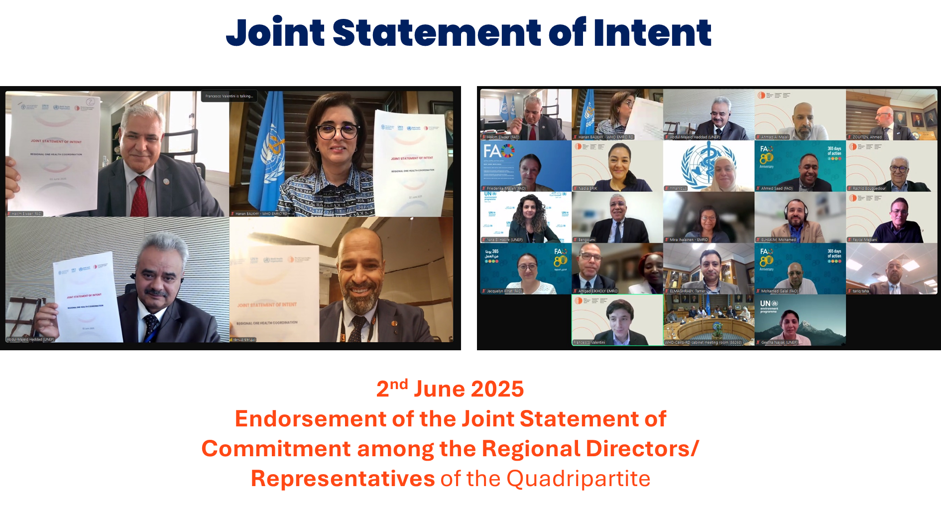
الأنشطة الإقليمية للصحة الواحدة

Slide 4
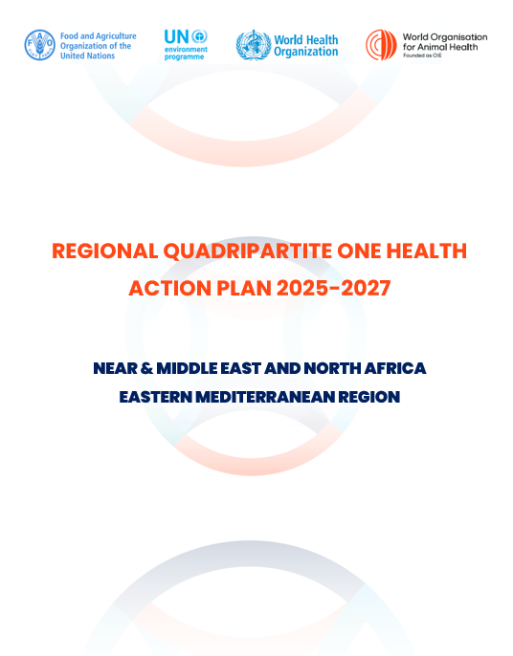
الخطة الإقليمية للصحة الواحدة
الهدف :
تعزيز تنفيذ نهج الصحة الواحدة على المستويين الإقليمي والوطني للكشف عن التهديدات الصحية ومنعها والاستجابة لها عند واجهة الإنسان والحيوان والبيئة من خلال جهود تعاونية مشتركة.
الأهداف التشغيلية:
تنفيذ آلية إقليمية شاملة تعتمد على نهج الصحة الواحدة متعدد القطاعات لتعزيز صحة الإنسان والحيوان والبيئة.
استخدام نهج الصحة الواحدة بكفاءة وفعالية في الوقاية والسيطرة على التهديدات الصحية لتقليل آثارها السلبية على النظام الصحي .
تعزيز استخدام التكنولوجيا والأدوات للممارسات المشتركة للصحة الواحدة، وتحسين تكامل البيانات وتبادل المعلومات على المستويين الوطني والإقليمي.

Slide 5



آلية التنسيق الرباعية الإقليمية للصحة الواحدة
اللجنة التوجيهية
مجموعة التنسيق
المجموعات الفنية
ممثلون إقليميون من المنظمات الرباعية: الفاو، برنامج الأمم المتحدة للبيئة، منظمة الصحة العالمية، المنظمة العالمية لصحة الحيوان.
نقاط اتصال للصحة الواحدة تنسق بين مجموعات العمل الفنية واللجنة التوجيهية.
ضباط تقنيون من كل منظمة (الأمراض المشتركة، مقاومة مضادات الميكروبات، سلامة الغذاء، الصحة البيئية)
سنوية
شهرية
اجتماعات دورية:كل 2–3 أشهر
اللجنة التوجيهية
مجموعة التنسيق
تقرير سنوى

Slide 6
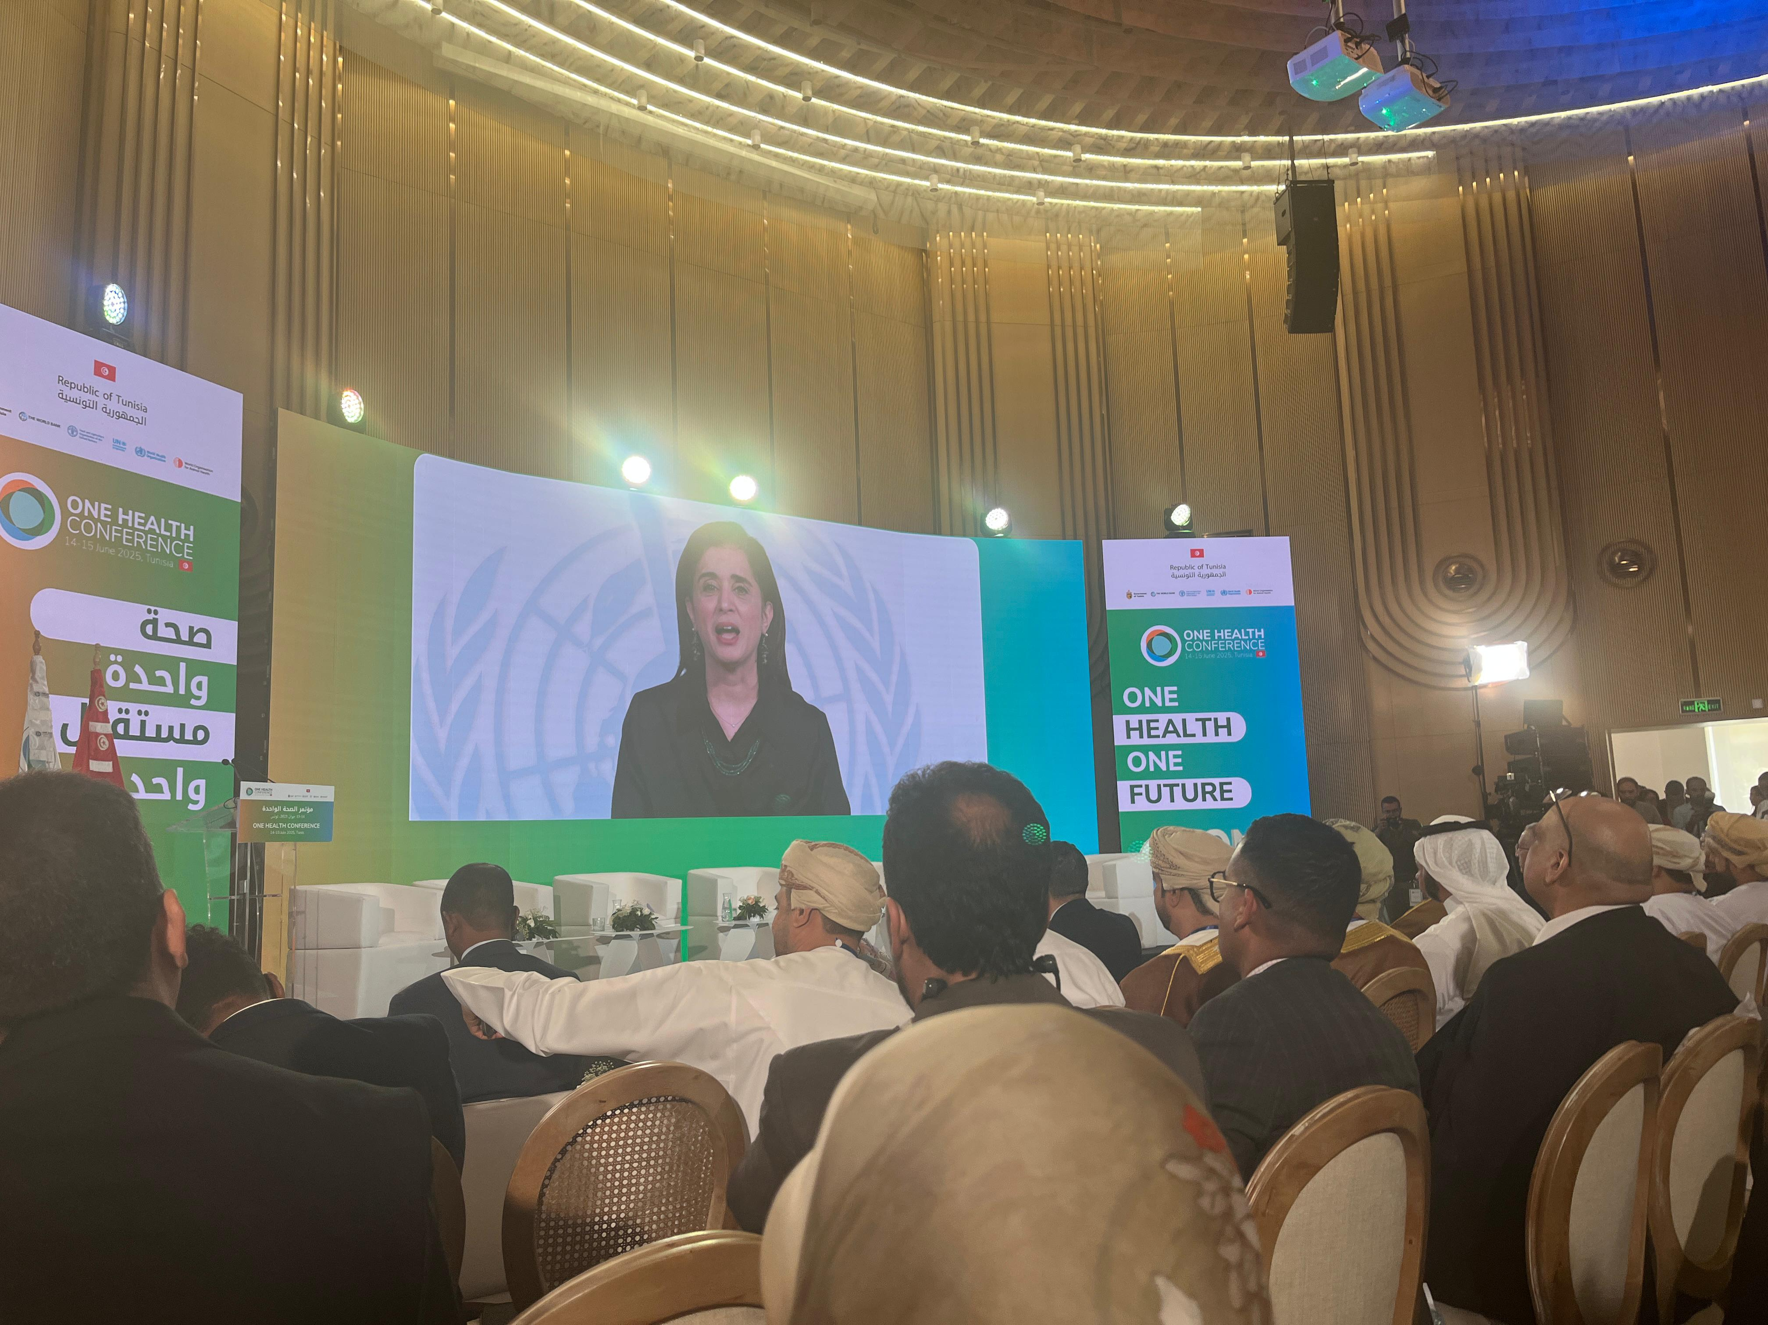
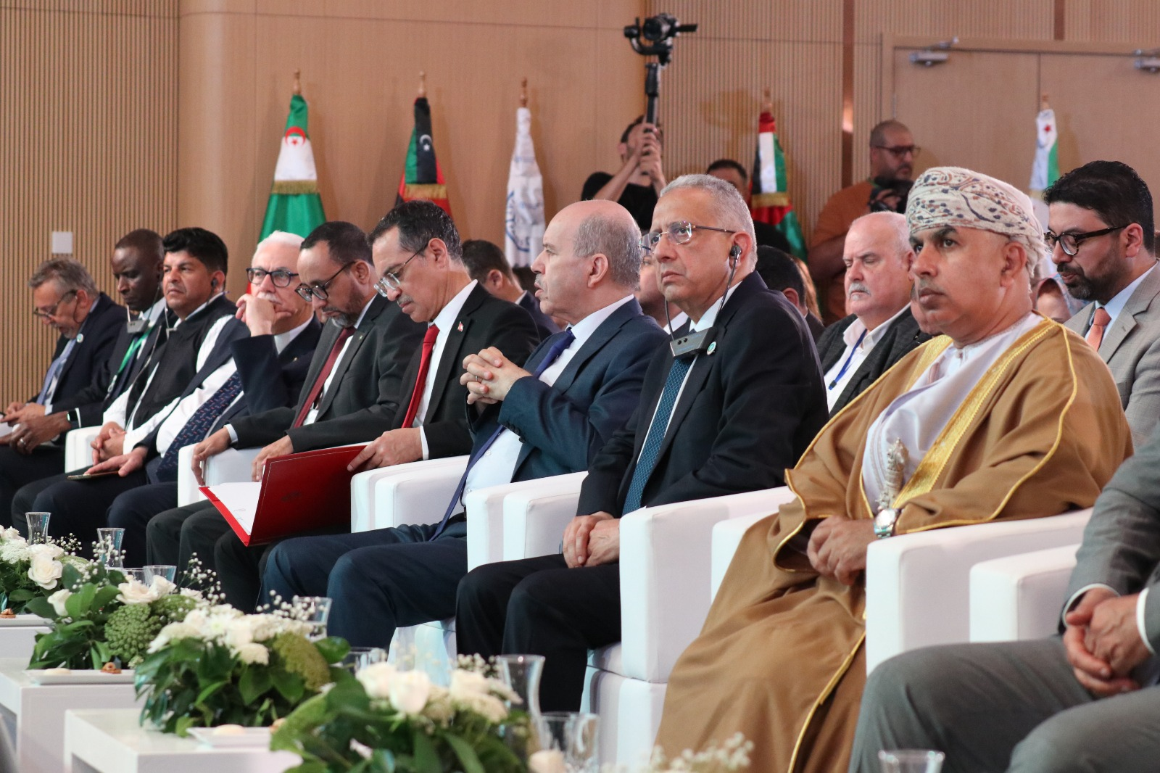
المؤتمر الإقليمي الثاني للصحة الواحدة – 14–15 يونيو
وزراء الصحة والزراعة والبيئة من 17 دولة
أكثر من 400 مشارك
إصدار إعلان تونس

Slide 7
أنشطة الصحة الواحدة داخل إقليم شرق المتوسط
فريق عمل الصحة الواحدة في المكتب الإقليمي :الأمراض المشتركة، مقاومة مضادات الميكروبات، سلامة الغذاء، الصحة البيئية
مجموعة عمل شباب الإقليم للصحة الواحدة
اللوائح الصحية الدولية، الخطط الوطنية، التمارين والمحاكاة، مراجعات ما بعد الحدث
التحالف الصحي الإقليمي – خطة العمل المشتركة 2025
الترصد المتكامل للأمراض
خطة استراتيجية للمواد الكيميائية والبيولوجية والإشعاعية والنووية :بالتعاون مع الإمارات، الفاو، المنظمة العالمية لصحة الحيوان، وهيئة الطوارئ الوطنية

Slide 8

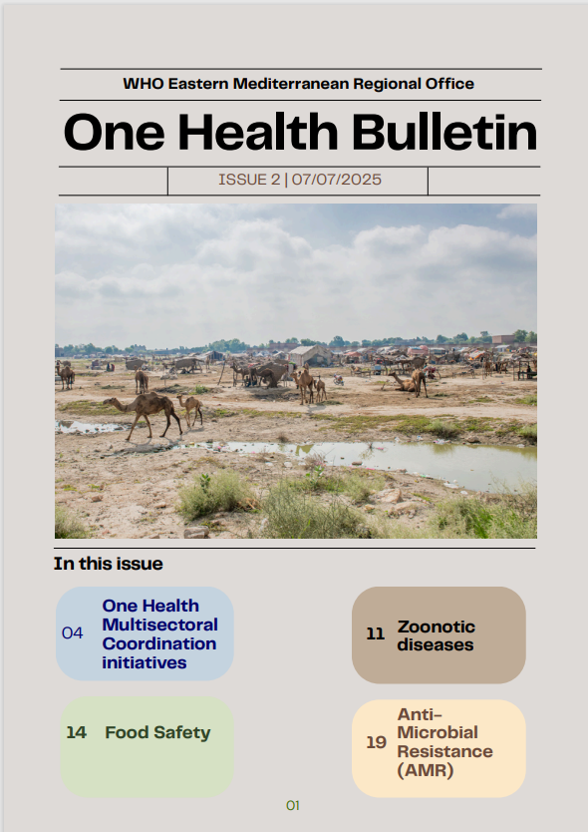
فريق عمل الصحة الواحدة :

Slide 9
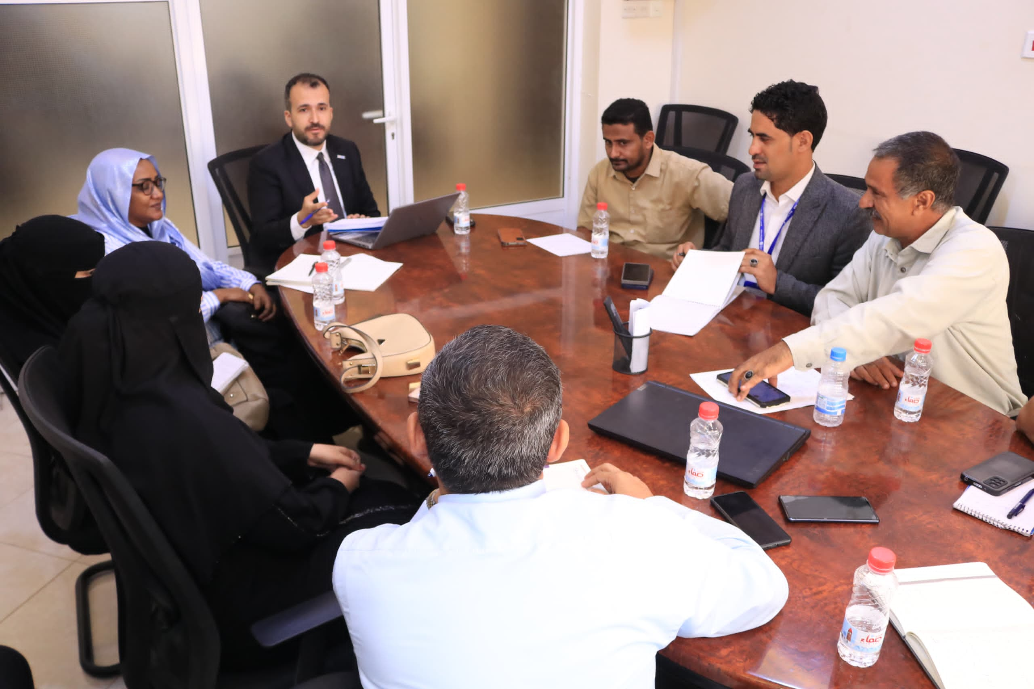
صندوق الجوائح
فرص لتعزيز القدرات المستدامة للاستعداد للأوبئة والأمن الصحي تحت مظلة الصحة الواحدة.
دعم تطوير مقترحات لمعالجة تهديدات صحة الإنسان–الحيوان–البيئة، بما يتماشى مع اللوائح الصحية الدولية وخطة العمل المشتركة للصحة الواحدة والإطار الإقليمي.
الجولات:
الأولى: فلسطين، اليمن
الثانية: مصر، الأردن، لبنان، باكستان، تونس
الثالثة: أفغانستان، جيبوتي، إيران، العراق، ليبيا، الصومال، السودان، سوريا

Slide 10
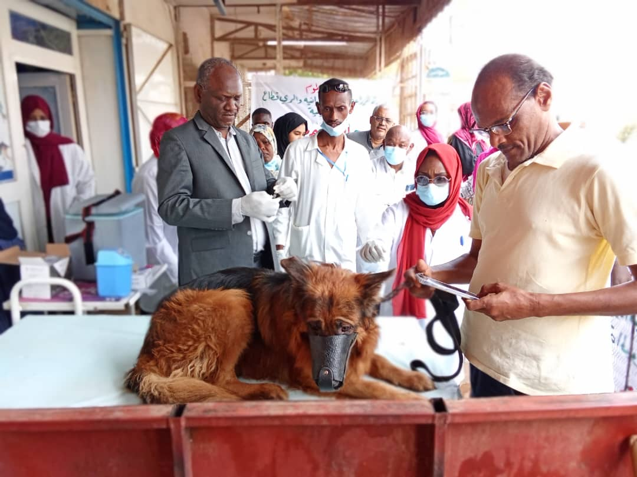
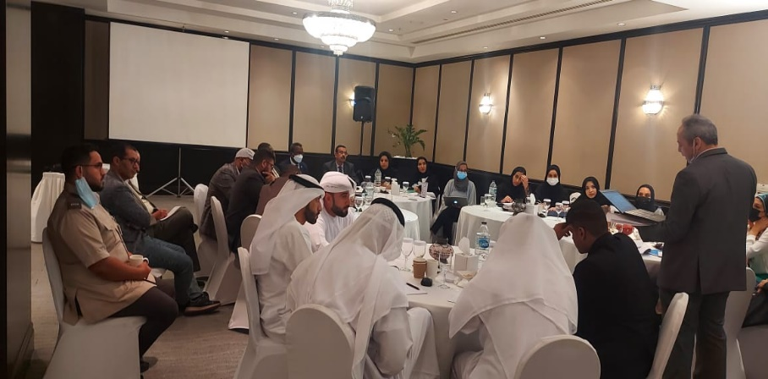
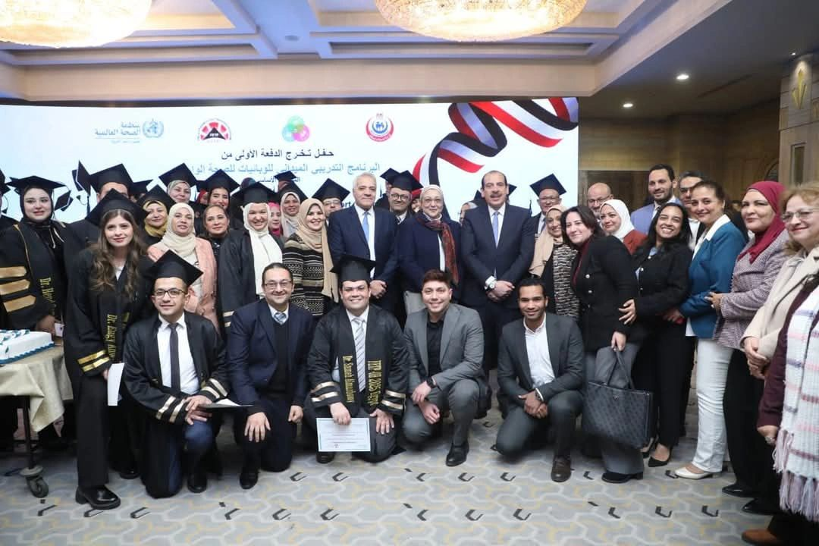
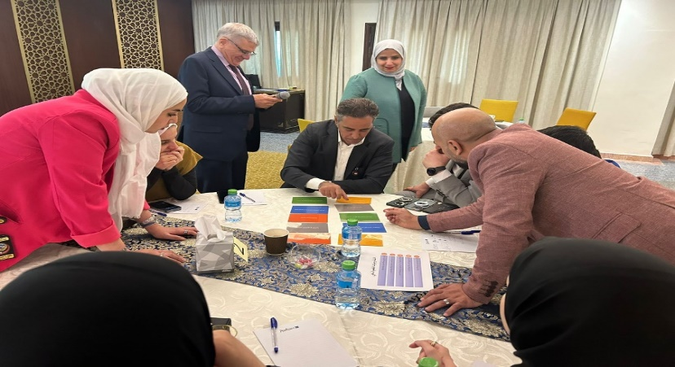
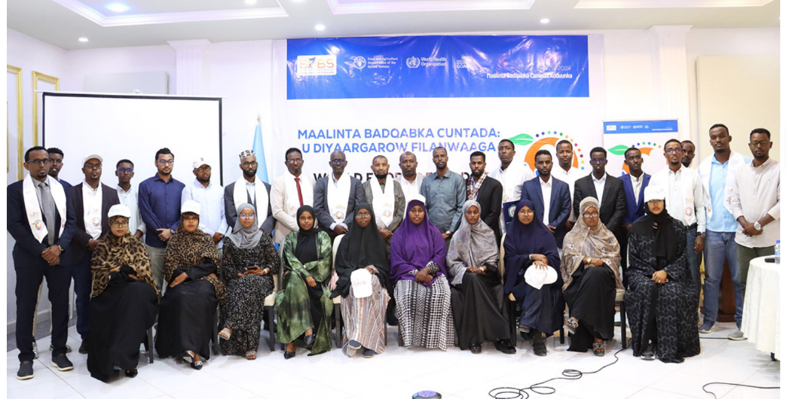
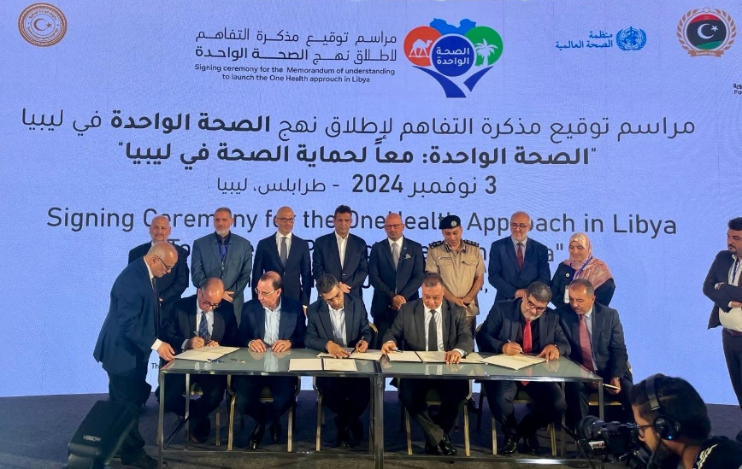

Slide 11
شكرا جزيلا

